Slide 1
স্বাগতম

Slide 2
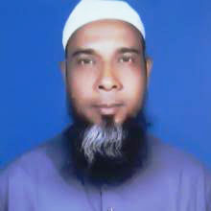
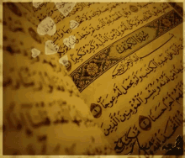
পরিচিতি
পাঠ
শিক্ষক
মোহাম্মদ আনোয়ারুল ইসলাম
সহকারী অধ্যাপক(আরবি)
বালিয়াডাঙ্গা দারুস সুন্নাত ফাযিল মাদরাসা
ডাকঘর: বালিয়াডাঙ্গা
উপজেলা: সদর
জেলা: চাঁপাইনবাবগঞ্জ
মোবাইল নং-০১৭২৬৪৩৪৬৩৪
mdanwarulislam8@gmail.com
শ্রেণিঃ একাদশ
বিষয়ঃ আল-কুরআনুল কারিম
সূরাঃ আল-মায়েদা
আয়াত নং-০৬
পিরিয়ডঃ ১ম
তারিখঃ০১/০৮/২০২১ খ্রিঃ

Slide 3
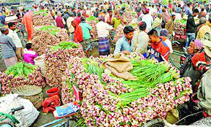
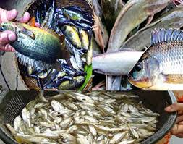
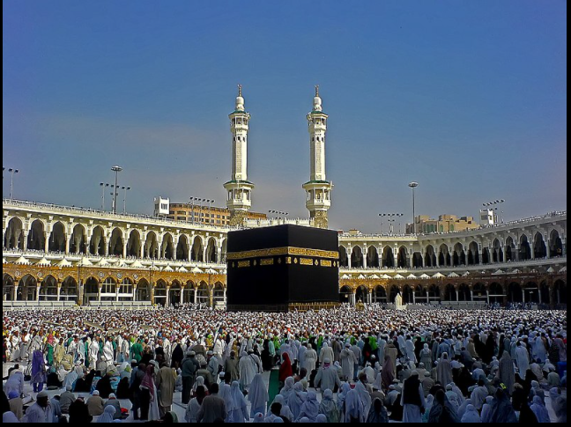
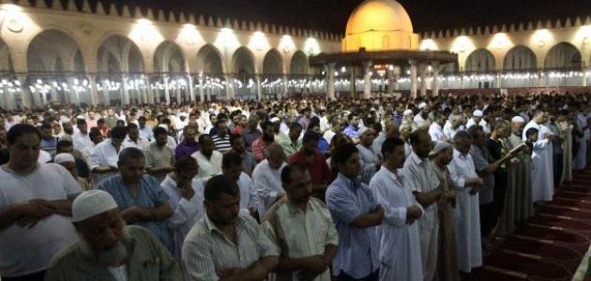
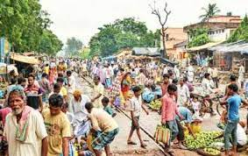
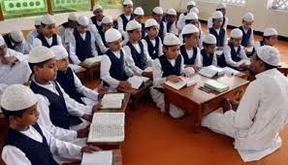
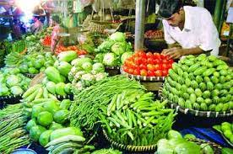
পূর্ব জ্ঞান যাচাই
আল্লাহর ঘর

Slide 4
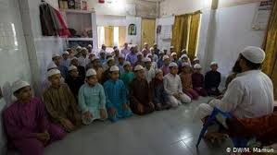
আজকের পাঠ ঘোষনা
নামাজ ও ওযু প্রসংগে
يَا أَيُّهَا الَّذِينَ آمَنُوا إِذَا قُمْتُمْ إِلَى الصَّلَاةِ فَاغْسِلُوا وُجُوهَكُمْ وَأَيْدِيَكُمْ إِلَى الْمَرَافِقِ وَامْسَحُوا بِرُءُوسِكُمْ وَأَرْجُلَكُمْ إِلَى الْكَعْبَيْنِ
সরল বঙ্গানুবাদঃ হে মুমিনগণ, যখন তোমরা নামাযের জন্যে উঠ, তখন স্বীয় মুখমন্ডল ও হস্তসমূহ কনুই পর্যন্ত ধৌত কর, মাথা কর মাসেহ করা এবং পদযুগল গিটসহ ধৌত কর। আয়াত নং-৬

Slide 5
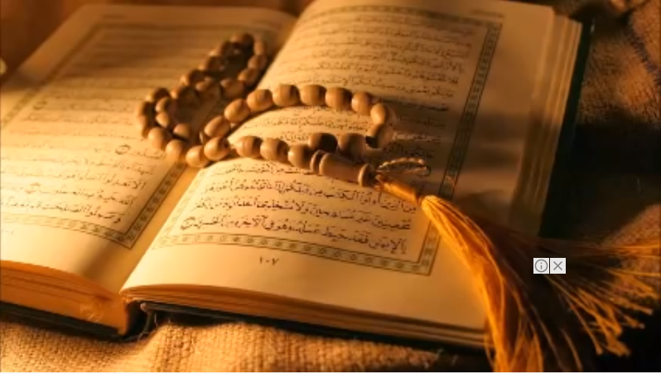
পাঠ উপস্থাপন
(١)ما معني الصلاة لغة واصطلاحا ؟ كم اوقات الصلاة فرض للمسلمين و مسلمات في اليوم و ليلة- بين-
(১) সালাত শব্দের শাব্দিক ও পারিভাষিক অর্থ কি? দিন-রাত্রের মধ্যে কত ওয়াক্ত নামাজ মুসলিম নর-নারীর উপর ফরজ? বর্ননা কর ।
(٢)كم فرضا للوضوء ؟ و ما هي ؟ بيًن-
(২) ওযুর ফরজ কয়টি ও ‍ কি কি? বর্ননা কর ।

Slide 6
পাঠ মূল্যায়ণ
সঠিক উত্তর দাওঃ
১। ওযুর ফরজ কয়টি ?
২টি
৪টি
৬টি
৮টি
২। ওযু ফরজ হওয়ার দলীল কোন সূরার মধ্যে আছে?
সূরা- আল-ফাতিহা
সূরা- আত-তাওবাহ
সূরা- আল-মায়িদাহ
সূরা- আত-তাহরিম
৩। দিনে-রাতে কত ওয়াক্ত নামাজ ফরজ?
২ ওয়াক্ত
৩ ওয়াক্ত
৪ ওয়াক্ত
৫ ওয়াক্ত
৪। আল্লাহর সাথে বান্দা-বান্দির কথা বলার জন্য মোবাইল নং কোনটি?
২৪৪৩৪
৪২৪৩৪
১২৩৪৫
৮৬৪২১

Slide 7
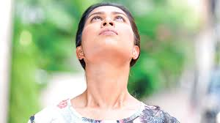
ওজুর বর্ণনা بيان الوضوء-
حد الوجه للوضوع
ওযুর প্রথম ফরজঃ মুখ মন্ডল ধৌত করা-
সীমাঃ কপোলের চুল গজানোর স্থান হতে থুতনির নিচ পর্যন্ত এক কানের লতি হতে অপর কানের লতি পর্যন্ত সমস্ত যায়গা ধৌত করা ।

Slide 8
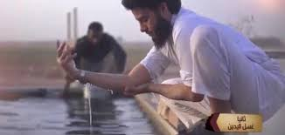
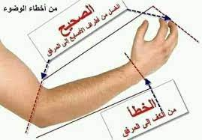
ওযুর ২য় ফরজঃ কনুই সহ দুই হাত ধৌত করা-

Slide 9
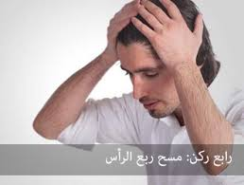
ওযুর ৩য় ফরজঃ মাথা মাসেহ করা-
মাথা মাসেহ করার সীমাঃ মাথার চার ভাগের এক ভাগ মাসেহ করা ।

Slide 10
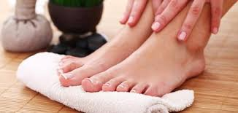
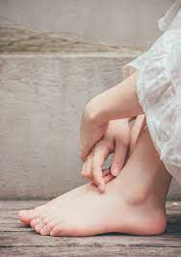
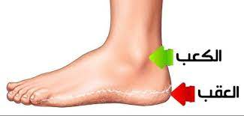
ওযুর ৪র্থ ফরজঃ টাখনুসহ উভয় পা ধৌত করা-

Slide 11
শিখনফল
পাঠ শেষে শিক্ষার্থীরা --------
(১) فرائض الوضوء বর্ণনা দিতে পারবে;
( ২) সালাত শব্দটি কত অর্থে ব্যবহৃত হয় তা বলতে পারবে ا
( ৩) নামাজীর প্রধান কার্যাবলীর বিবরণ দিতে পারবে;
(৪) ওযুর সম্পূর্ণ বিবরণ দিতে পারবে ।

Slide 12
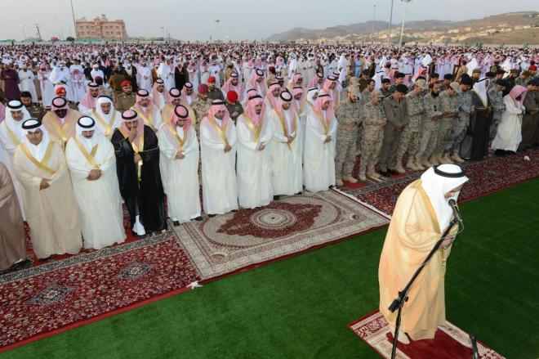
পাঠ বিশ্লেষণঃ ১
সালাত الصَّلَاةِ শব্দের অর্থঃ
الرحمة
المغفرة
التسبيح
الدعاء

Slide 13
পাঠ বিশ্লেষণ - ২
التسبيح গুণকির্তন করা-
প্রাণীদের প্রতিসর্ম্পককরা হলে-
الصلاة
الرحمة-অনুগ্রহ
الدعاء তথা প্রার্থনা করা
আল্রাহর দিকে সম্পর্ক করা হলে-
মানুষের দিকে সম্পর্ক করা হলে -
ফেরেস্তাদের দিকে সম্পর্ক করা হলে -
الاستغفار –ক্ষমা প্রার্থনা করা ।

Slide 14
عدد الصلوات اليومية في الإسلام هي خمسة
صلاة الصبح
ফজর
١
যোহর
صلاة الظهر
٢
আসর
صلاة العصر
٣
মাগরিব
٤
صلاة المغرب
এশা
٥
صلاة العشاء

Slide 15
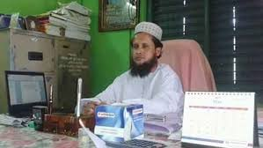
একক কাজ
১। প্রতিদিন প্রত্যেক মুসলিম – নর ও নারীর উপর কত রাকআত নামাজ আল্লাহ ফরজ করেছেন ? কোন ওয়াক্তে কত রাকাত ফরজ তা লিখ ।
২। নামাজের আহকাম ও আরকান কয়টি ও কিকি?
৩। শুন্য স্থান পূর্ণ করঃ-
يا ايها الذين امنوا اذا قمتم الي------فاغسلوا وجوهكم و ايديكم الي ------ و امسحوا بروسكم و ارجلكم الي -------

Slide 16
বাড়ির কাজ
يَا أَيُّهَا الَّذِينَ آمَنُوا إِذَا قُمْتُمْ إِلَى الصَّلَاةِ فَاغْسِلُوا وُجُوهَكُمْ وَأَيْدِيَكُمْ إِلَى الْمَرَافِقِ وَامْسَحُوا بِرُءُوسِكُمْ وَأَرْجُلَكُمْ إِلَى الْكَعْبَيْنِ
তাহক্বিক(تحقيق) করঃ
قُمْتُمْ
فَاغْسِلُوْا
اَمْسِحُوْا
(تركيب)তারক্বিব করঃ
إِذَا قُمْتُمْ إِلَى الصَّلَاةِ فَاغْسِلُوا وُجُوهَكُمْ وَأَيْدِيَكُمْ إِلَى الْمَرَافِقِ

Slide 17
ধন্যবাদ

